Slide 1
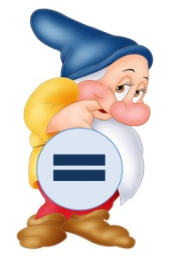
Математика
1 клас
Урок 14
Порівняння чисел.
Рівність. Знак «=»

Slide 2
Організація класу
Знову день почався, діти.
Всі зібрались на урок?
Тож пора нам поспішати —
Кличе в подорож дзвінок.

Slide 3
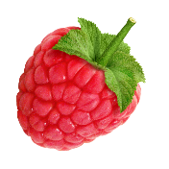
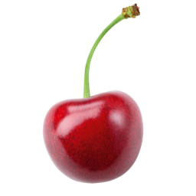
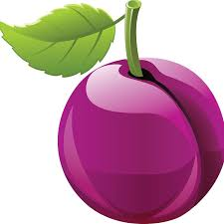
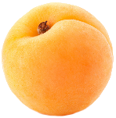
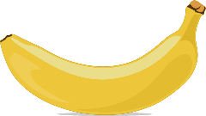
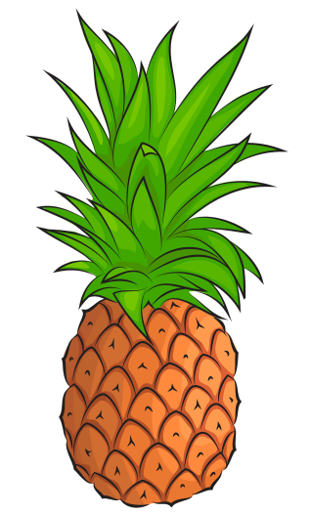
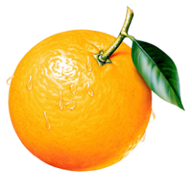
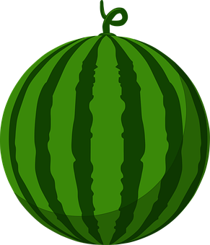
Лічба у порядку зростання
1
2
3
4
5
6
7
8
9
10

Slide 4
Лічба у порядку спадання
1
2
3
4
5
6
7
8
9
10

Slide 5
Гра «Чого більше?»
>
=
<

Slide 6
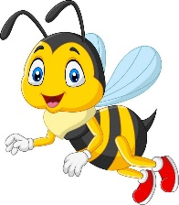
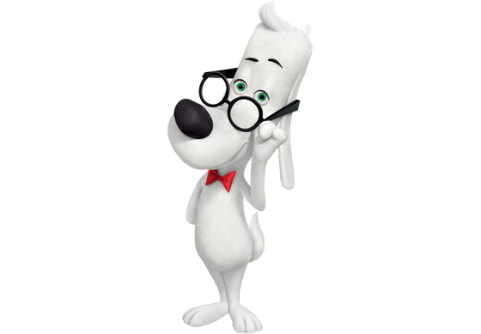
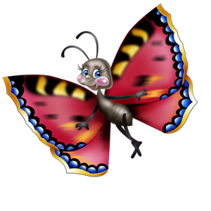
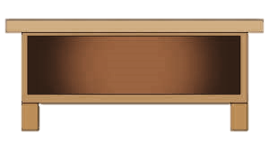
Актуалізація вміння порівнювати предметні множини
способом утворення пар
Що можна зробити, щоб бджілок було стільки ж, скільки квіточок? Що можна зробити, щоб
квіточок було стільки ж, скільки бджілок?
Не перелічуючи предмети, подумайте, що можна сказати про кількість метеликів та квіточок.
Що можна сказати про кількість бджілок та квіточок?

Slide 7
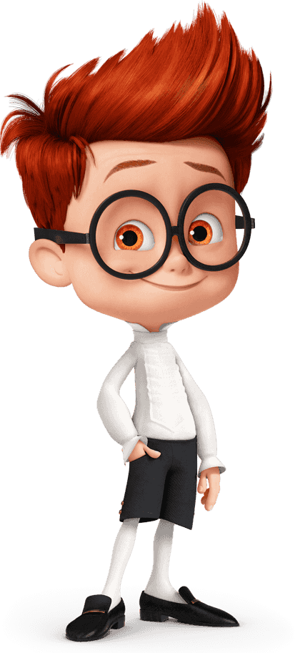
Повідомлення теми та завдань уроку
Сьогодні на уроці ми продовжимо порівнювати числа.
Ознайомимося зі знаком «=» дорівнює.

Slide 8
Вчимося порівнювати
Скільки ромашок на малюнку?
Скільки тюльпанів? Порівняй числа.
3
=
3
Три дорівнює трьом.
Підручник.
Сторінка
16

Slide 9
Довідничок
Розглянь малюнок. Чому такий знак поставили між числами?
2
=
2
Записи, які містять знак =,
називають рівністю.
Підручник.
Сторінка
16

Slide 10
Завдання для кмітливих
Скільки олівців у кожному стакані?
2
=
2
Прочитай рівність: 2 = 2.
Підручник.
Сторінка
16

Slide 11
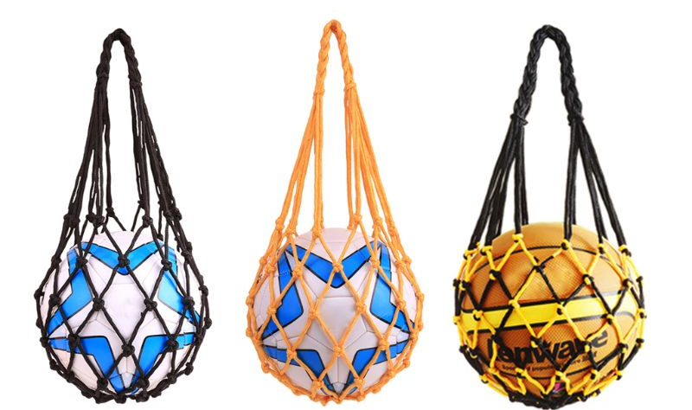
Порівнюємо числа
Скільки сіток? Скільки м’ячів?
Порівняй кількість сіток і кількість м’ячів. Запиши рівність.
3
=
3
Підручник.
Сторінка
16
Прочитай рівність: 3 = 3.

Slide 12
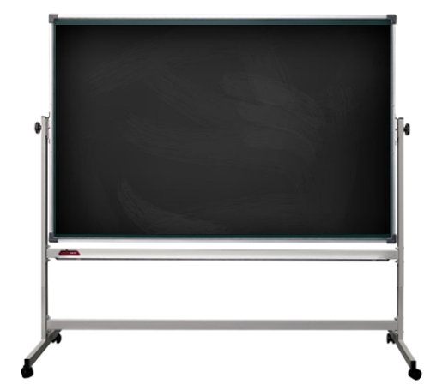
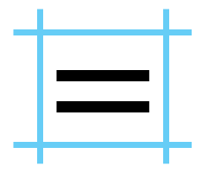
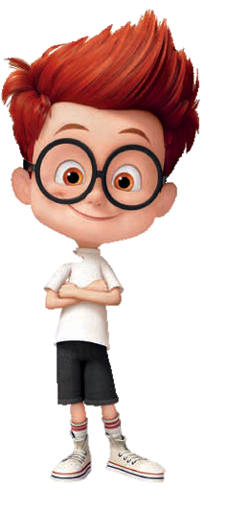
Порівняй числа
>
>
2 1
3 1
1 1
2 2
=
=
>
=
3 2
3 3
<
<
1 2
2 3
Підручник.
Сторінка
16

Slide 13
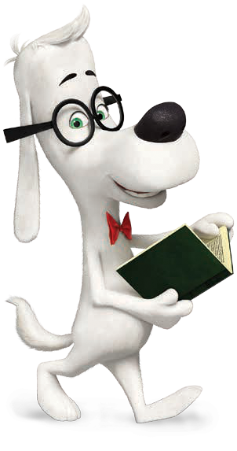
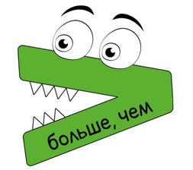
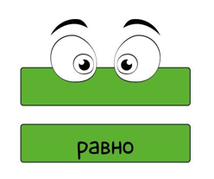
Математична казка
Знак порівняння – знак-дивак. Чому дивак? Бо крутиться то ліворуч, то праворуч і все порівнює: Там, куди розкрив ротик цей знак, завжди більше, А повертається кутиком у бік, де менше, ображається, що мало, і ротик закриває.
Ось так:
Знак рівності крутитися не полюбляє. Як не крути, він завжди однаковий, бо вказує на однакову кількість: 1 = 1.

Slide 14
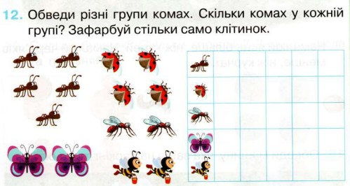
Закріплення вивченого матеріалу
Зошит.
Сторінка
57

Slide 15
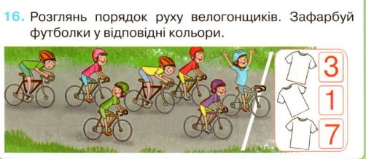
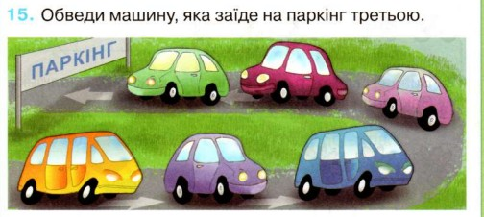
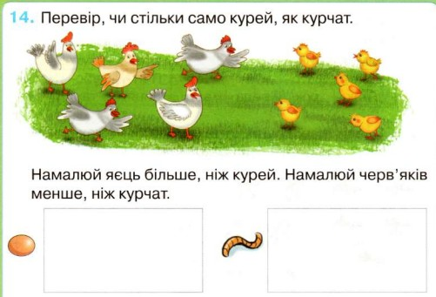
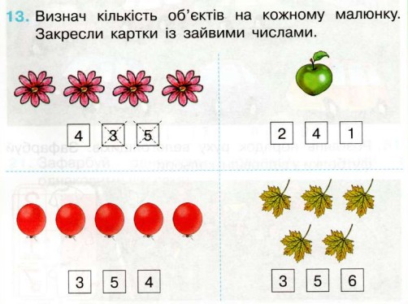
Закріплення вивченого матеріалу
Зошит.
Сторінка
58

Slide 16
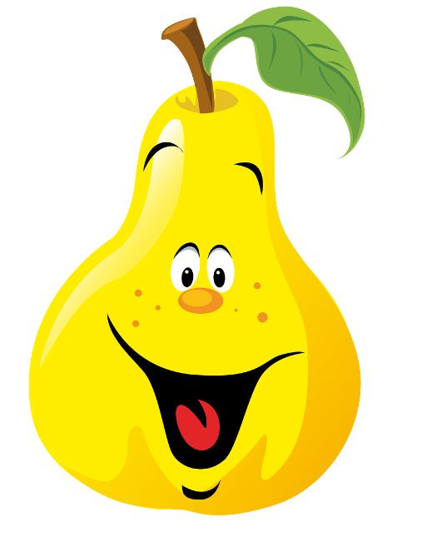
Цікаві математичні завдання
Два яблука, дві груші з малюнка посміхаються,
два яблука, дві груші з дітками вітаються.
Що можна зробити, щоб яблук стало більше, ніж груш? Придумай два способи.

Slide 17
Рефлексія. Вправа «Оберіть свій олівець»
Це було дуже просто!
Було цікаво!
Було важко!
Мені нічого не вдалося!

